Slide 1
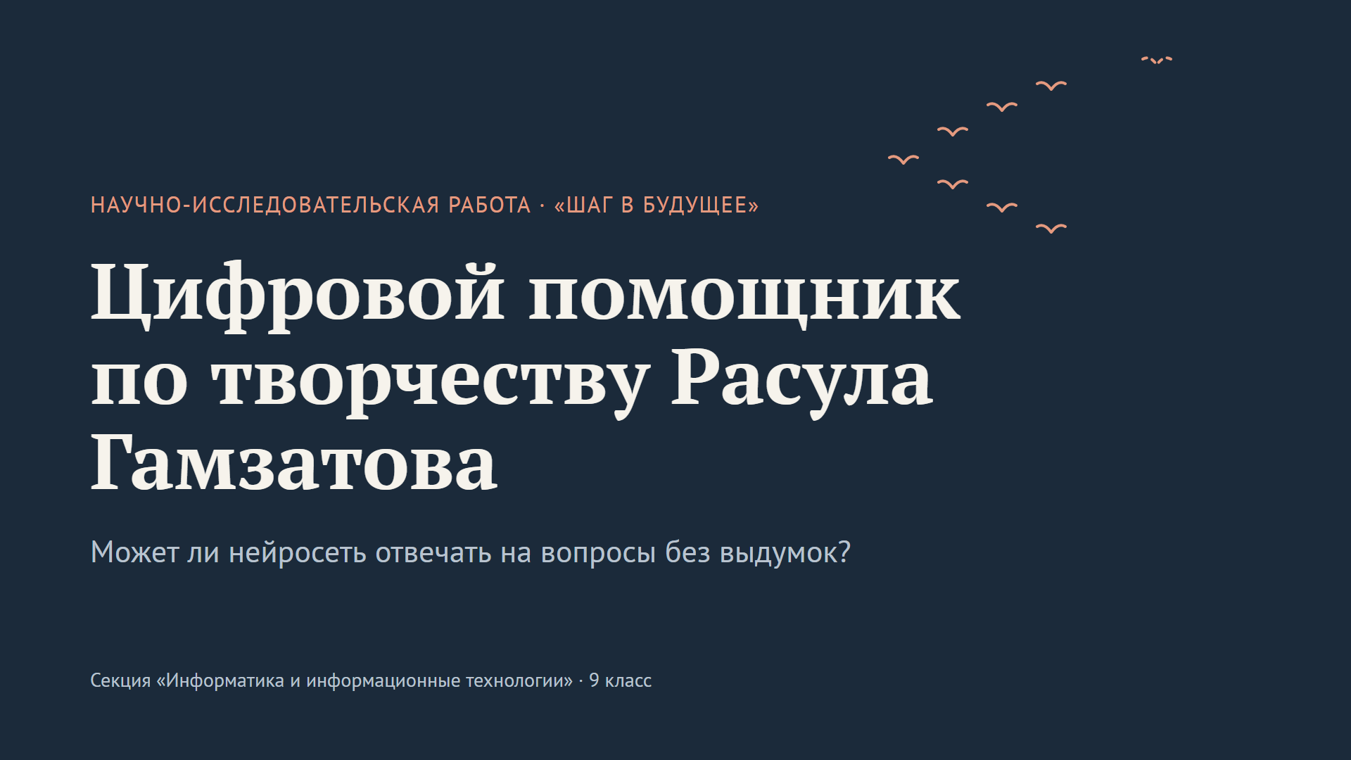
Notes:
Здравствуйте, уважаемые члены жюри! Меня зовут …, я ученица 9 класса. Моя работа называется «Цифровой помощник по творчеству Расула Гамзатова: может ли нейросеть отвечать на вопросы без выдумок?».

Slide 2
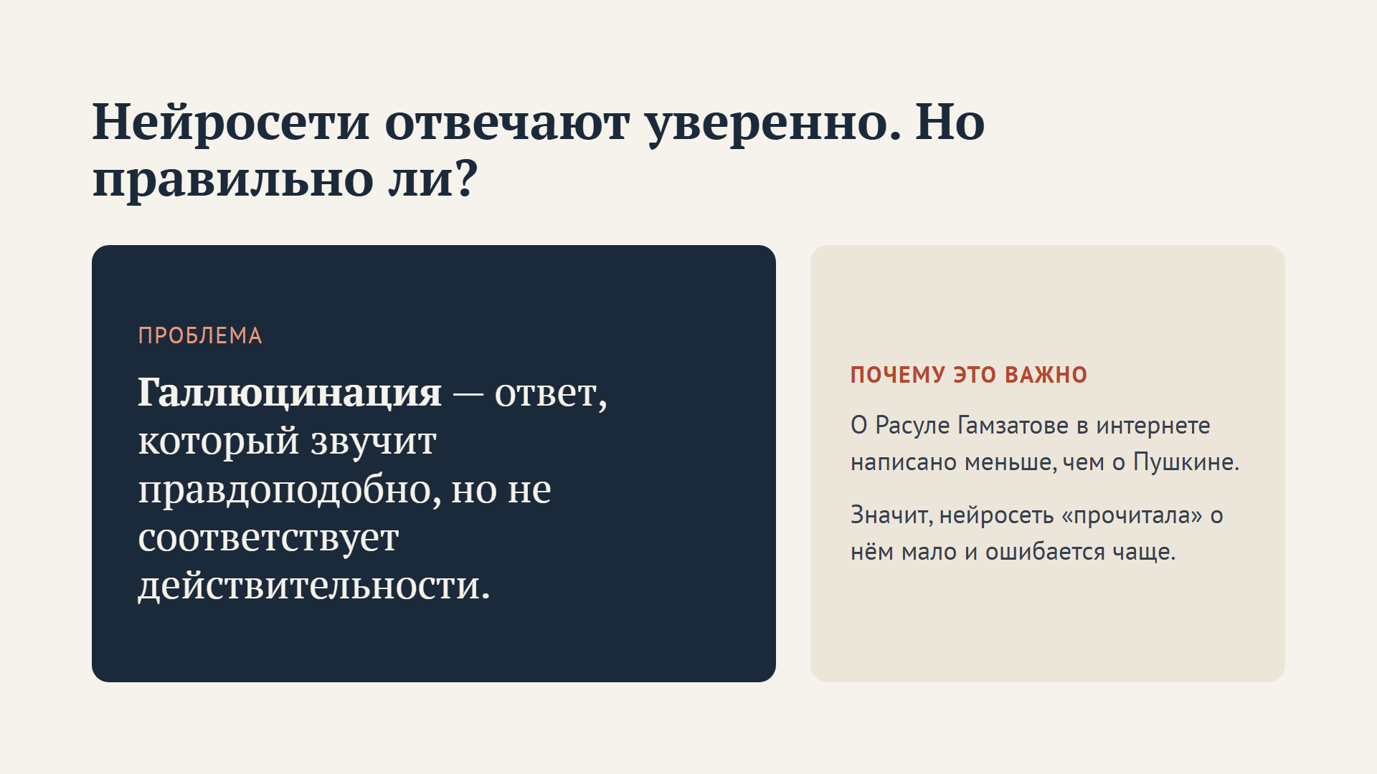
Notes:
Сегодня многие школьники делают домашние задания с помощью нейросетей. Нейросеть всегда отвечает уверенно и гладко. Но правильно ли? У нейросетей есть известная проблема — галлюцинации: нейросеть придумывает ответ, который звучит правдоподобно, но неверен. Для дагестанской литературы это особенно важно: о Гамзатове в интернете написано намного меньше, чем о Пушкине.

Slide 3
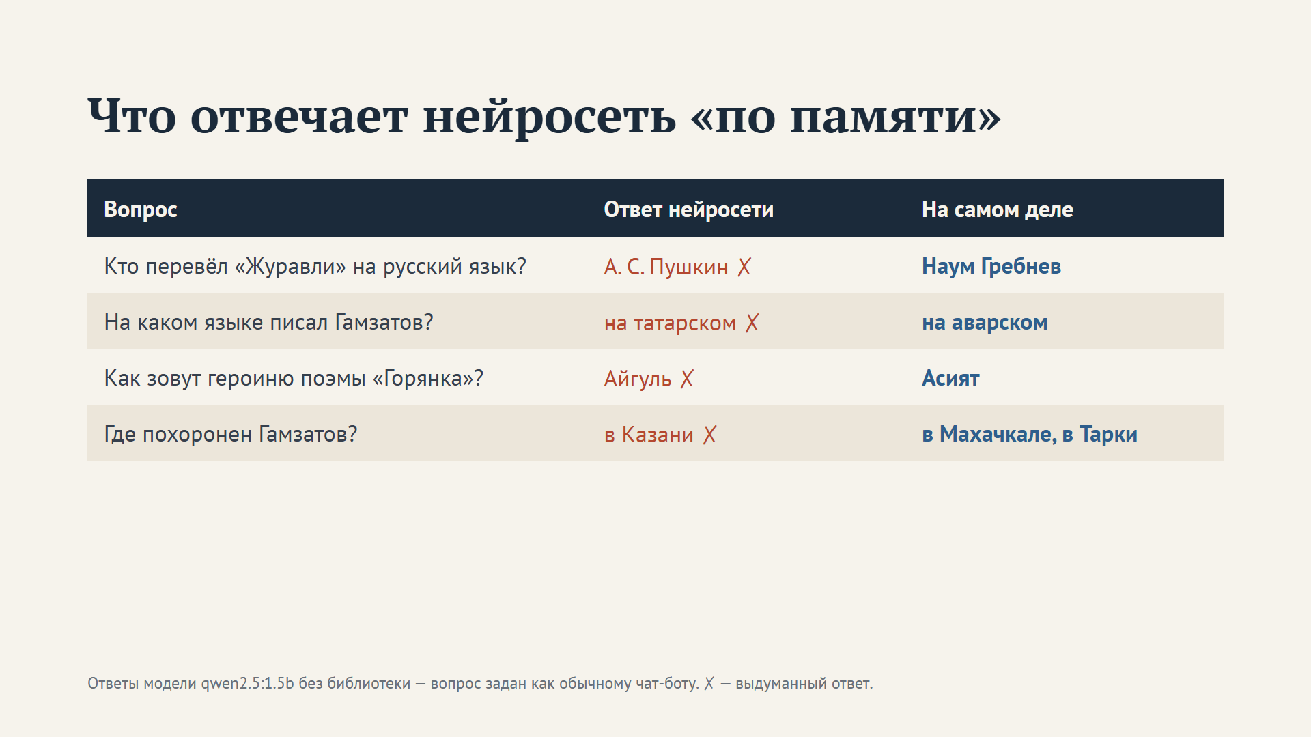
Notes:
Я проверила это сама. Я спросила нейросеть, кто перевёл «Журавли» на русский язык, и она уверенно ответила: Пушкин. Пушкин умер почти за сто лет до рождения Гамзатова. Героиню «Горянки» она назвала Айгуль, а похороненным Гамзатова — в Казани. Все ответы звучат уверенно, и все неверные.

Slide 4
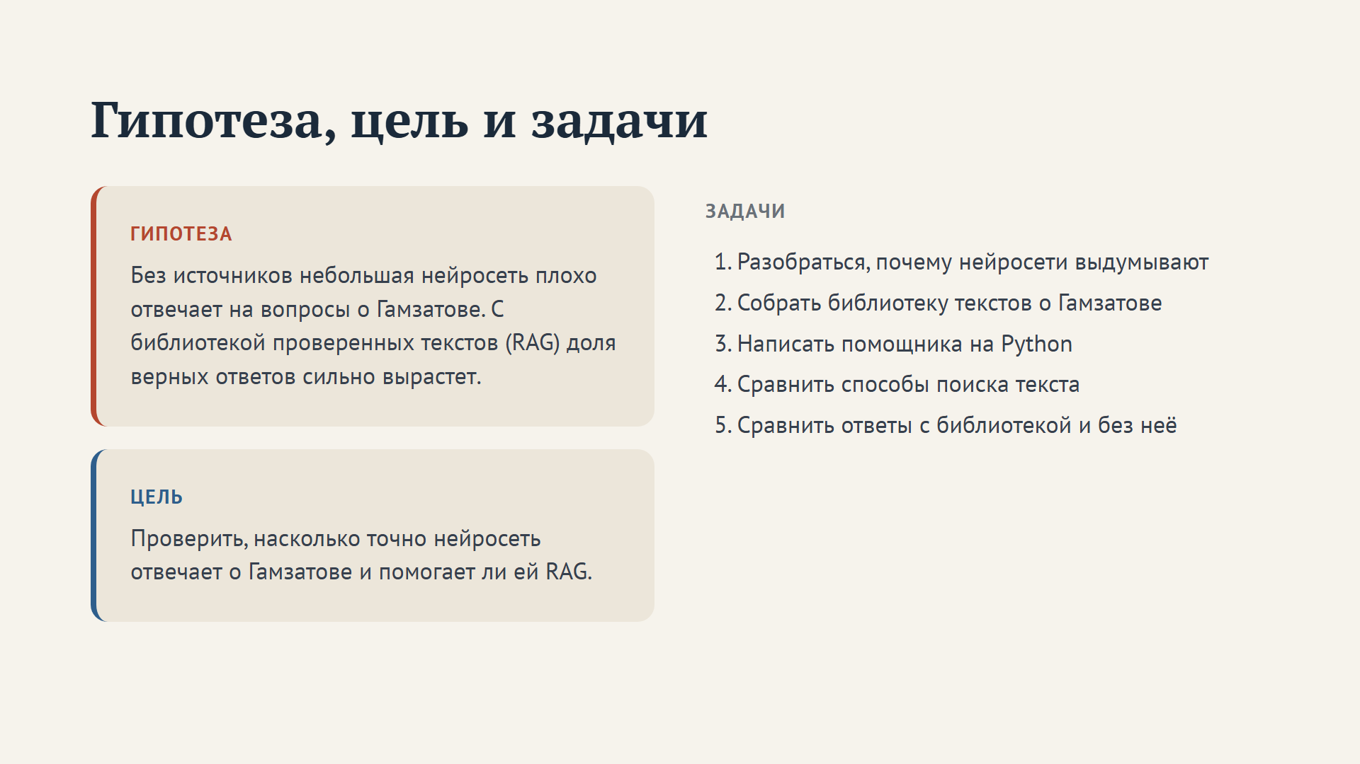
Notes:
Гипотеза: небольшая нейросеть без источников плохо отвечает на вопросы о Гамзатове, но если дать ей заглянуть в библиотеку проверенных текстов, доля верных ответов сильно вырастет. Цель: проверить, насколько точно нейросеть отвечает о Гамзатове и помогает ли ей подход RAG. Задачи — на слайде.

Slide 5
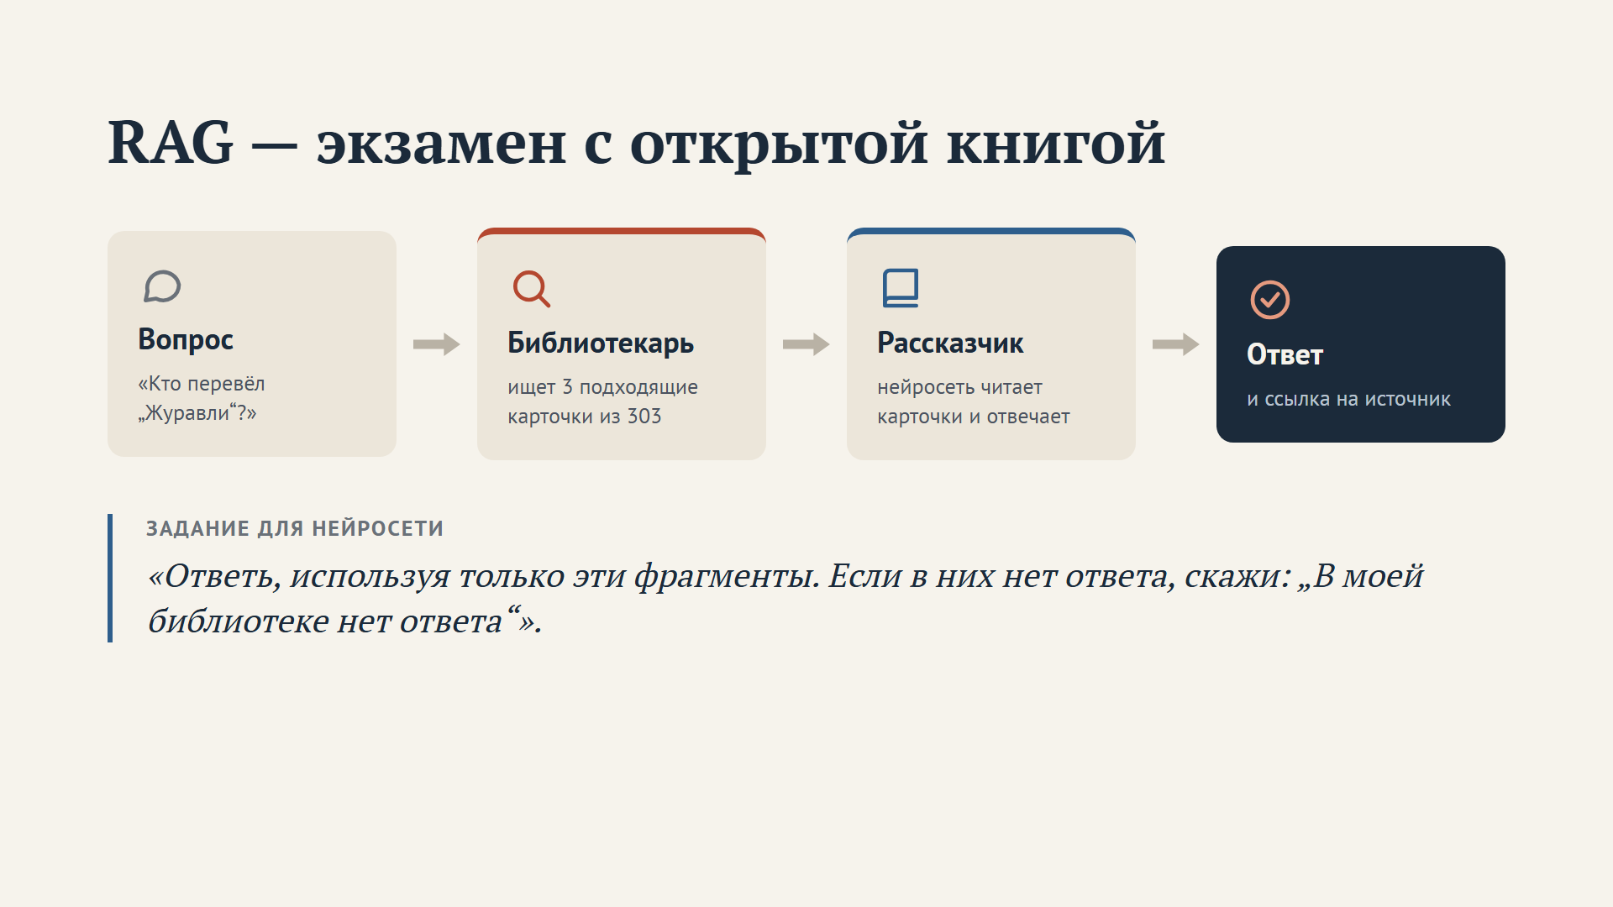
Notes:
RAG — «генерация, дополненная поиском». Это экзамен с открытой книгой. Обычная нейросеть отвечает по памяти, как ученик без учебника. В моей системе два помощника: библиотекарь находит три самые подходящие карточки, а рассказчик — нейросеть — отвечает только по ним. Если ответа нет, она должна сказать: «В моей библиотеке нет ответа».

Slide 6
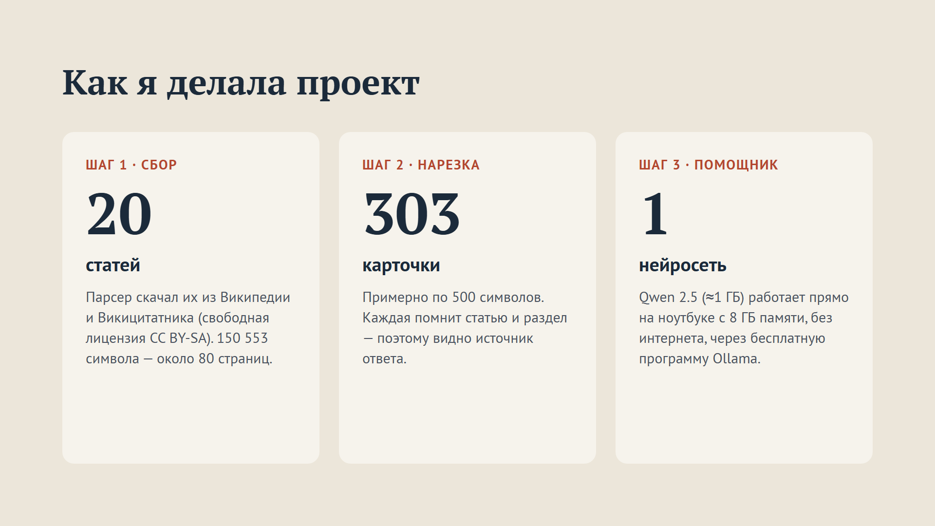
Notes:
Первый шаг — сбор данных: программа-парсер скачала 20 статей из Википедии и Викицитатника, у них свободная лицензия. Сначала упрощённый способ терял списки, поэтому я переписала парсер. Второй шаг — нарезка на 303 карточки, каждая помнит свою статью. Третий шаг — сама система: нейросеть работает на ноутбуке без интернета через Ollama.

Slide 7
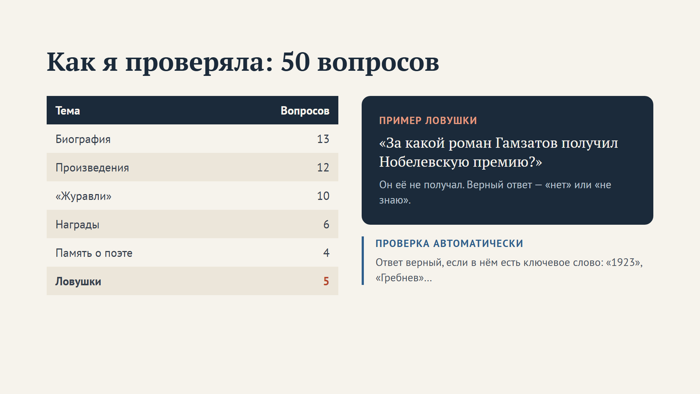
Notes:
Чтобы проверить гипотезу, я составила 50 вопросов с правильными ответами по пяти темам. Пять из них — вопросы-ловушки, например про Нобелевскую премию, которой у Гамзатова не было. Ответы программа проверяла автоматически: ответ верный, если в нём есть ключевое слово, например «1923» или «Гребнев».

Slide 8
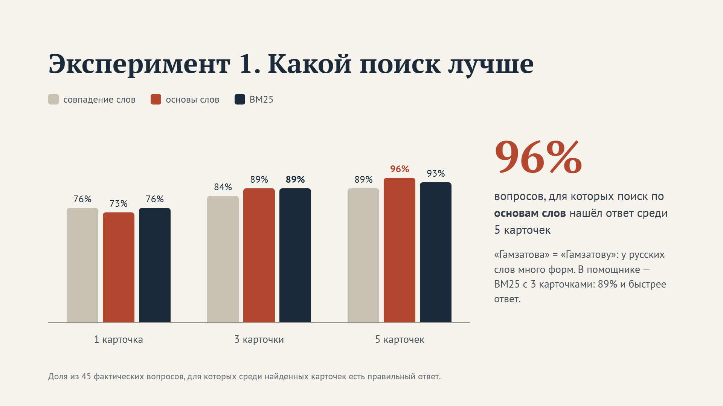
Notes:
Я сравнила три способа поиска карточек: простое совпадение слов, совпадение основ слов, когда «Гамзатова» и «Гамзатову» — одно слово, и метод BM25, который учитывает, что редкие слова важнее частых. Лучше всего сработало приведение к основе: при пяти карточках ответ находится для 96% вопросов, а при простом совпадении — для 89%. В систему я выбрала BM25 с тремя карточками: 89%, и нейросеть отвечает быстрее.

Slide 9
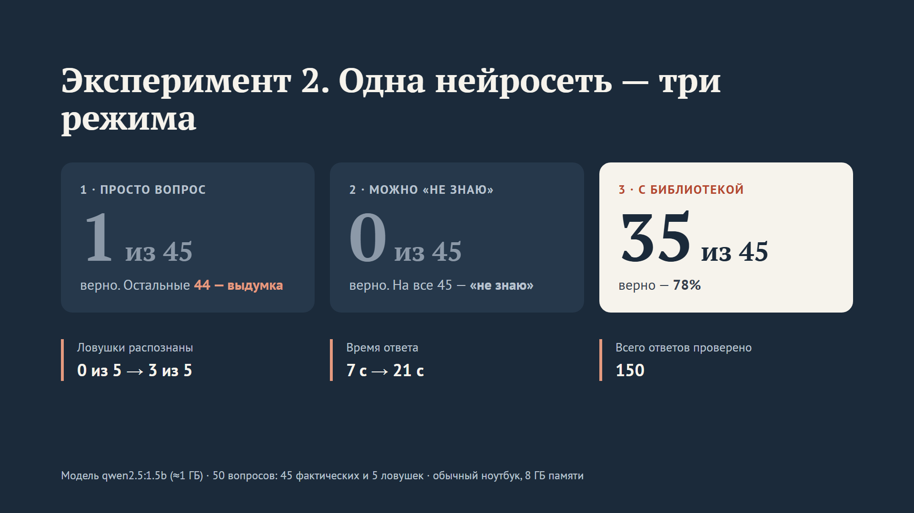
Notes:
Главный эксперимент. Я задала одной и той же нейросети все 50 вопросов в трёх режимах. Первый — просто вопрос, как обычному чат-боту: верно только 1 из 45, остальные 44 ответа выдуманы. Второй — я разрешила ей сказать «не знаю»: тогда она на все 45 вопросов честно ответила «не знаю», но правильных ответов нет. Третий — с моей библиотекой: 35 из 45, то есть 78%. Всего я проверила 150 ответов.

Slide 10
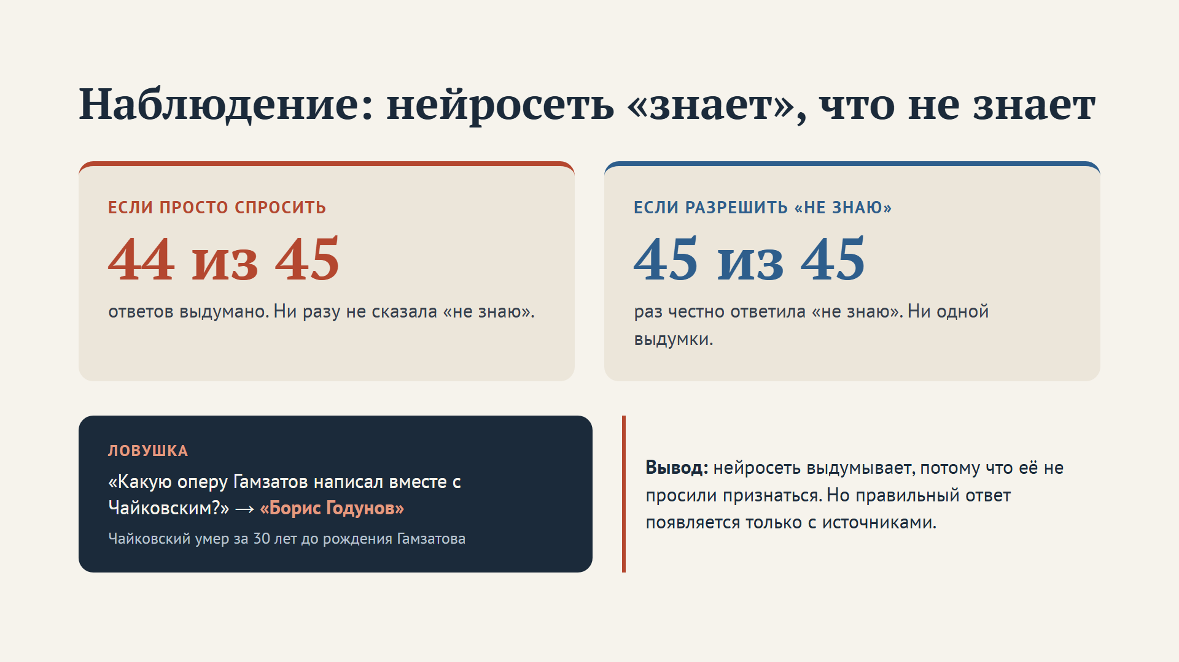
Notes:
Самое интересное наблюдение. Когда я просто задавала вопрос, нейросеть выдумала 44 ответа из 45 и ни разу не сказала «не знаю». А когда я разрешила ей сказать «не знаю», она так и ответила на все 45 вопросов. Значит, она как будто «знает», что не знает, но без разрешения всё равно сочиняет. Например, на ловушку про оперу с Чайковским она ответила «Борис Годунов», хотя Чайковский умер за 30 лет до рождения Гамзатова. Честность зависит от того, как задать вопрос, но правильный ответ появляется только с источниками.

Slide 11
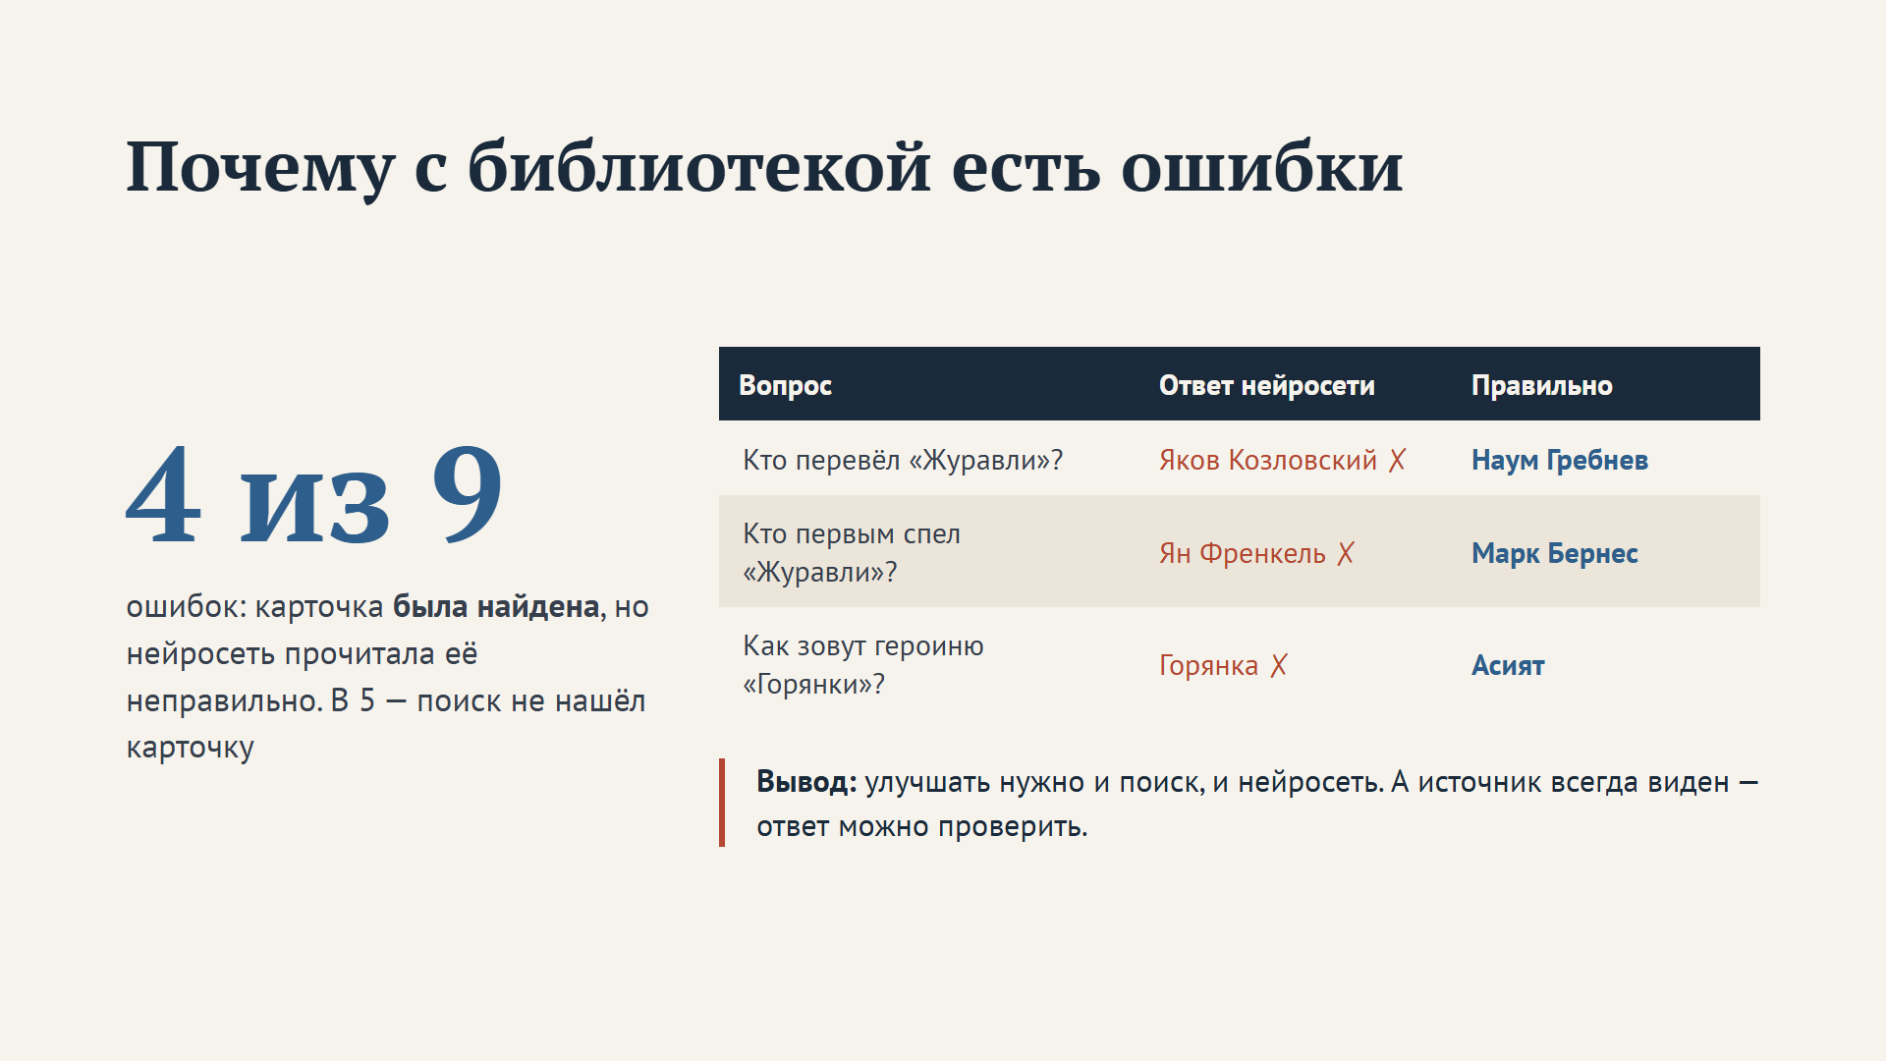
Notes:
С библиотекой осталось 9 ошибок, и я разобрала каждую. В 4 случаях нужная карточка была найдена, но маленькая нейросеть неправильно её прочитала. Например, перепутала переводчиков Гребнева и Козловского, которые упоминаются в одном тексте. В 5 случаях поиск не нашёл нужную карточку. Значит, улучшать нужно и поиск, и нейросеть.

Slide 12
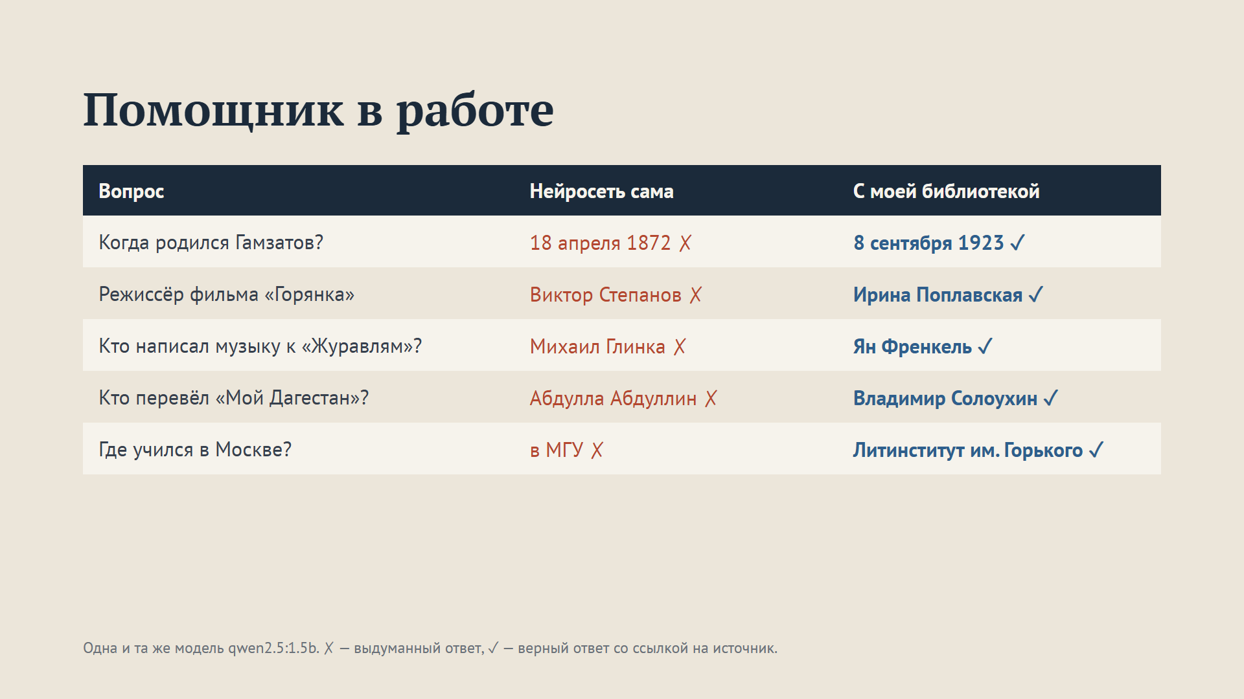
Notes:
Сейчас я покажу, как работает помощник. Сначала выключаю библиотеку и спрашиваю: «Когда родился Расул Гамзатов?». Нейросеть уверенно отвечает: «18 апреля 1872 года» — это выдумка. Теперь включаю библиотеку и задаю тот же вопрос. Ответ: «8 сентября 1923 года», и под ним ссылки на статьи. Это одна и та же нейросеть, разница только в библиотеке. Если живая демонстрация не запустится — показать эту таблицу.

Slide 13
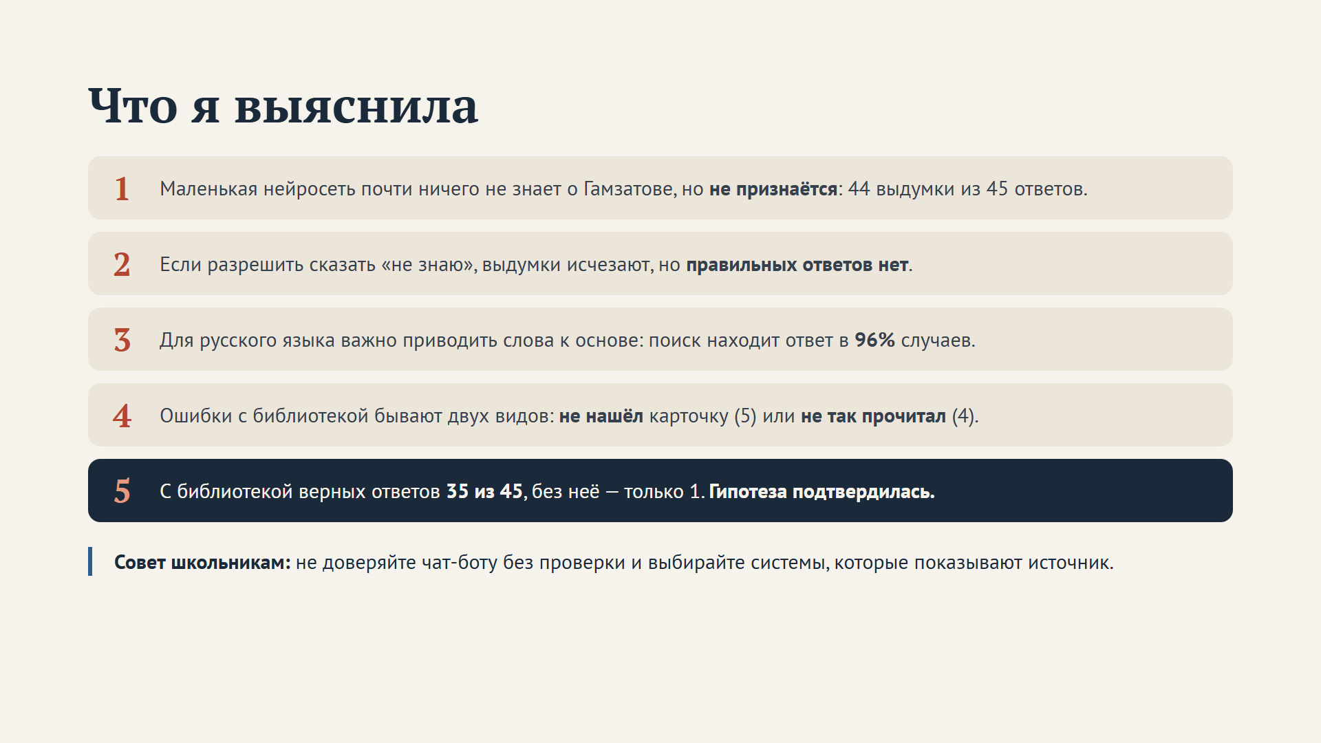
Notes:
Что я выяснила. Первое: маленькая нейросеть почти ничего не знает о Гамзатове, но не признаётся в этом — 44 выдумки из 45. Второе: если разрешить ей сказать «не знаю», выдумки исчезают, но и правильных ответов нет. Третье: для русского языка важно приводить слова к основе, тогда поиск находит ответ в 96% случаев. Четвёртое: ошибки с библиотекой бывают двух видов — поиск не нашёл карточку или нейросеть неправильно её прочитала. И главное: с библиотекой верных ответов 35 из 45, а без неё только 1. Гипотеза подтвердилась. Мой совет школьникам: не доверяйте чат-боту без проверки.

Slide 14
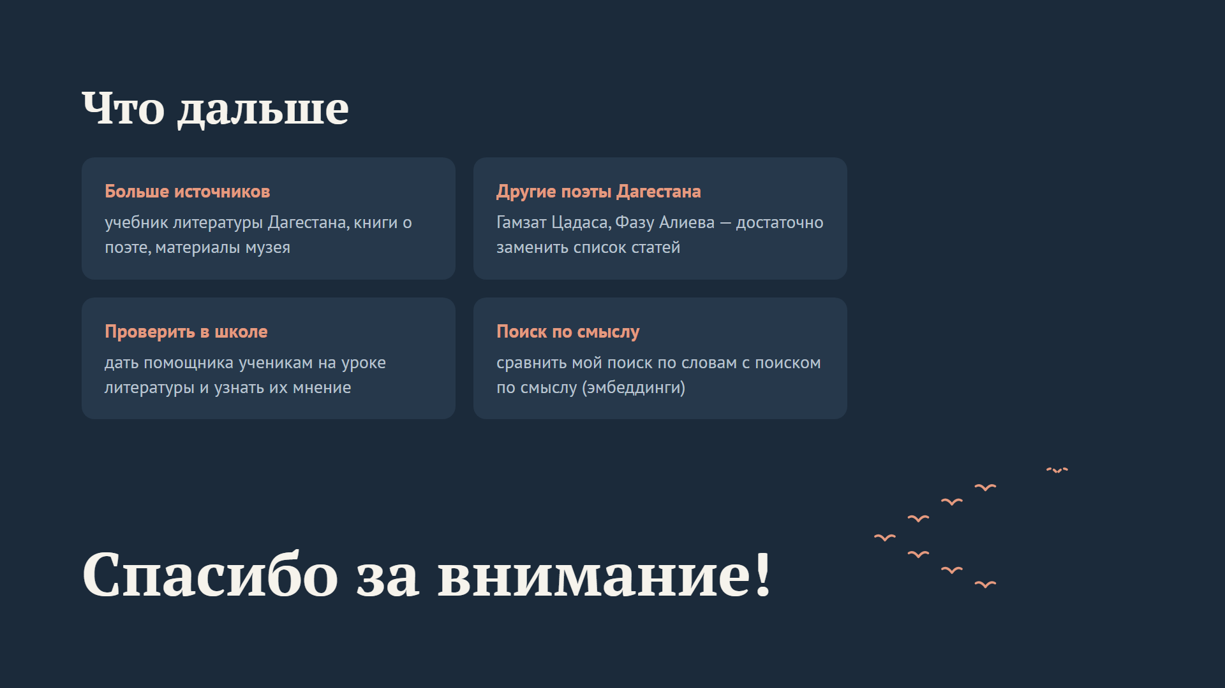
Notes:
Что дальше. Во-первых, добавить в библиотеку больше источников: школьный учебник литературы Дагестана, книги о поэте и материалы музея. Во-вторых, сделать такого же помощника по другим поэтам Дагестана — например, Гамзату Цадасе или Фазу Алиевой: для этого достаточно заменить список статей. В-третьих, проверить помощника в школе на уроке литературы. И сравнить мой поиск по словам с поиском по смыслу. Спасибо за внимание! Я готова ответить на ваши вопросы.

